Slide 1

Nhiệt liệt chào mừng các thầy cô giáo
Đến dự giờ tiết Toán
Lớp 3A2
Giáo viên chủ nhiệm: Phạm Thị Lan Anh

Slide 2



Slide 3


Trò chơi:
ĐỐ BẠN

Slide 4
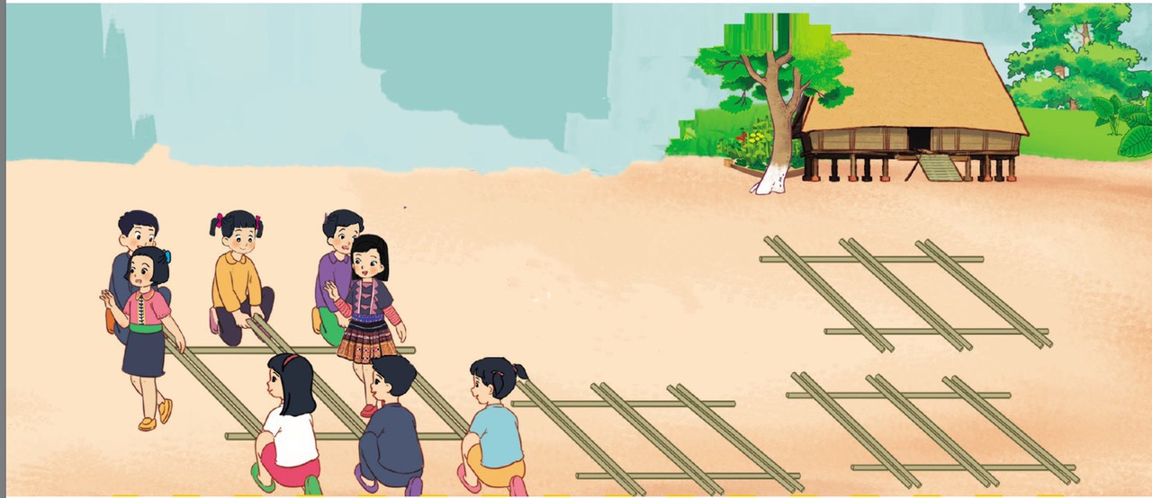

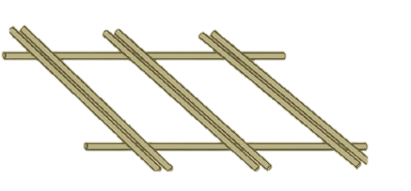
40 : 8 = ?
8 x 5 = 40
40 : 8 = 5

Slide 6
Khám phá
kiến thức

Slide 7
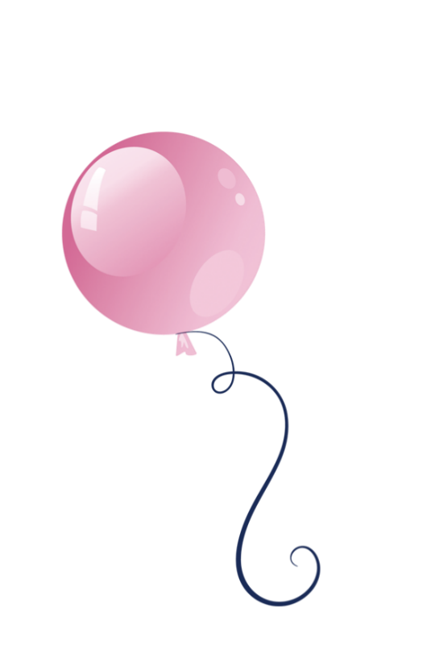


Làm việc nhóm 4
Yêu cầu:
Hãy chia sẻ các phép tính thuộc bảng chia 8 mà con biết.
Viết các phép tính thuộc bảng chia 8 mà nhóm con cho là đúng vào thẻ và gắn vào bảng nhóm.

Slide 8




Bảng nhân 8
Bảng chia 8
8
8
8
8
8
8
8
8
8
8
1
2
3
4
5
6
7
8
9
10
8 x 1 = 8
8 x 2 = 16
8 x 3 = 24
8 x 4 = 32
8 x 5 = 40
8 x 6 = 48
8 x 7 = 56
8 x 8 = 64
8 x 9 = 72
8 x 10 = 80
8
16
24
32
40
48
56
6472
80
:
:
:
:
:
:
:
:
:
:
=
=
=
=
=
=
=
=
=
=

Slide 9
Bảng chia 8
8
8 : 8 = 1
16 : 8 = 2
24 : 8 = 3
32 : 8 = 4
40 : 8 = 5
48 : 8 = 6
56 : 8 = 7
64 : 8 = 8
72 : 8 = 9
80 : 8 = 10
+ 8
+ 1
8
+ 8
+ 1
8
+ 8
+ 1
8
Trong bảng chia 8, khi số bị chia tăng lên 8 đơn vị thì thương tăng lên 1 đơn vị.
8
8
8
8
8
8

Slide 10

Bảng chia 8
8 : 8 = 1
16 : 8 = 2
24 : 8 = 3
32 : 8 = 4
40 : 8 = 5
48 : 8 = 6
56 : 8 = 7
64 : 8 = 8
72 : 8 = 9
80 : 8 = 10

Slide 11


Làm việc nhóm bàn
HỌC THUỘC BẢNG CHIA 8

Slide 12

8 : 8 = 1
16 : 8 = 2
24 : 8 = 3
32 : 8 = 4
40 : 8 = 5
48 : 8 = 6
56 : 8 = 7
64 : 8 = 8
72 : 8 = 9
80 : 8 = 10
Bảng chia 8

Slide 13
Luyện tập
Thực hành

Slide 14





1
Tiếp sức
Tính nhẩm
3
24 : 8 =
2
16 : 8 =
32 : 8 =
4
56 : 8 =
7
8 : 8 =
1
72 : 8 =
9
40 : 8 =
5
8
64 : 8 =
6
48 : 8 =

Slide 15
VẬN DỤNG

Slide 16
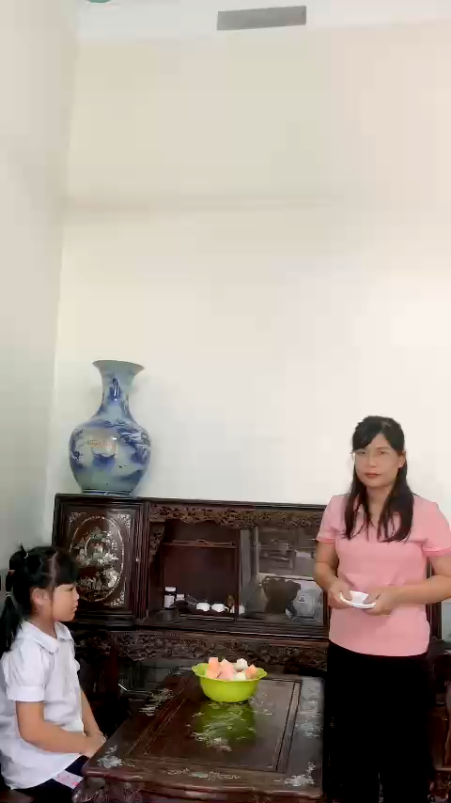

Slide 17
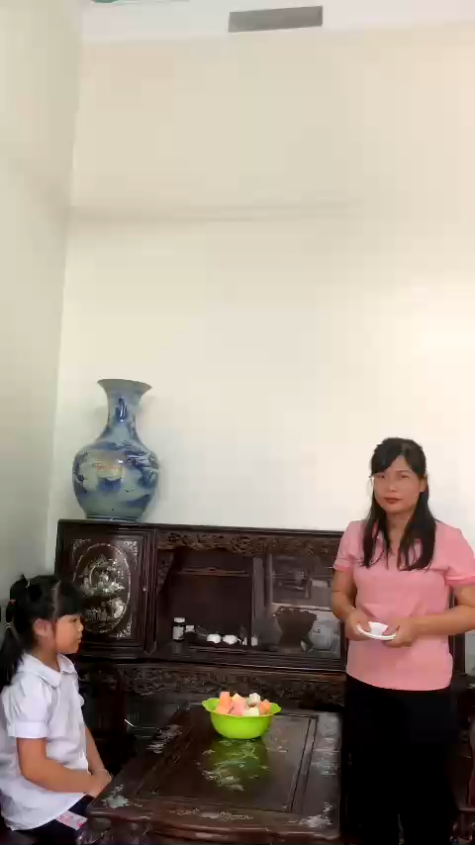

Slide 18
VẬN DỤNG

Slide 19


Slide 20


Slide 21

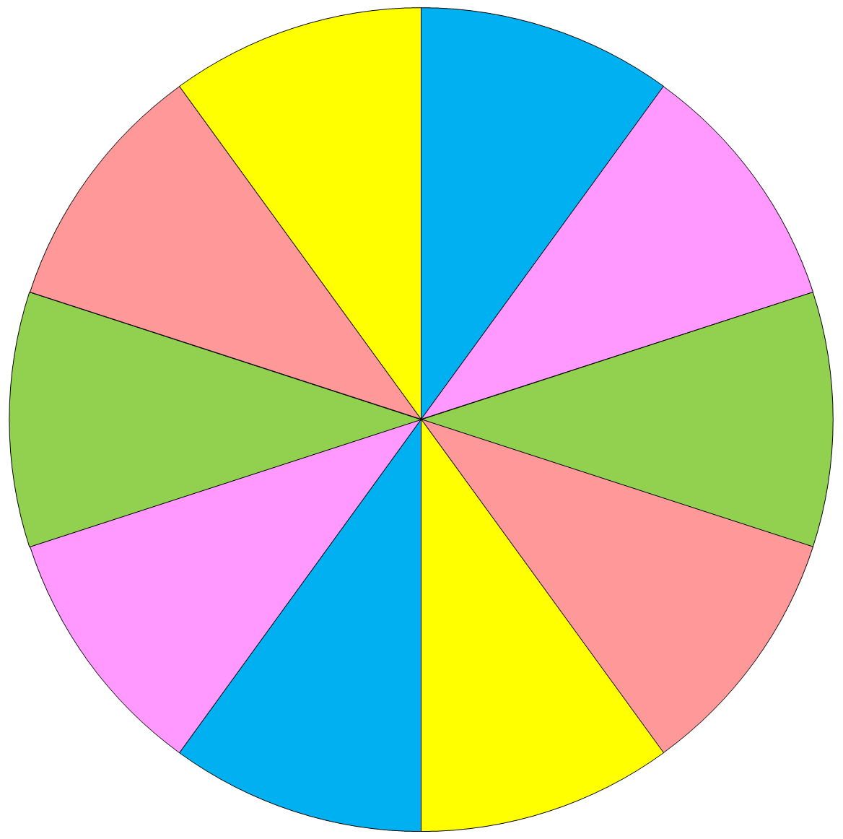

1
2
10
3
9
4
Nêu phép chia 8 có kết quả bằng
8
5
7
6
QUAY/dừng

Slide 22
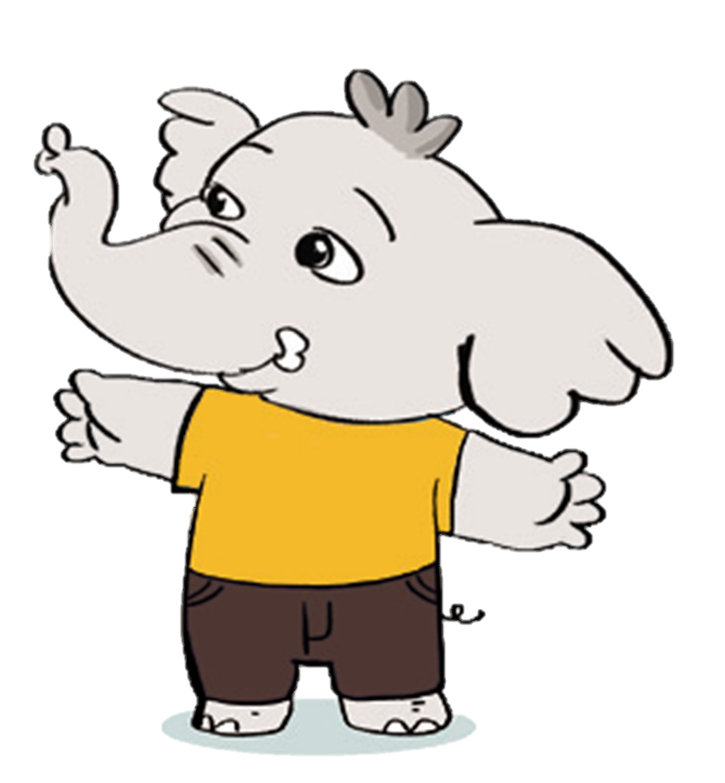
BẢNG CHIA 8
8 : 8 = 1 48 : 8 = 6
16 : 8 = 2 56 : 8 = 7
24 : 8 = 3 64 : 8 = 8
32 : 8 = 4 72 : 8 = 9
40 : 8 = 5 80 : 8 = 10
Đây là bảng chia 8

Slide 23
Bảng nhân 8
Bảng chia 8
8 x 1 = 8
8 x 2 = 16
8 x 3 = 24
8 x 4 = 32
8 x 5 = 40
8 x 6 = 48
8 x 7 = 56
8 x 8 = 64
8 x 9 = 72
8 x 10 = 80
8
16
24
32
40
48
56
6472
80
:
:
:
:
:
:
:
:
:
:
8
8
8
8
8
8
8
8
8
8
=
=
=
=
=
=
=
=
=
=
1
2
3
4
5
6
7
8
9
10

